Slide 1

MATLAB插值与拟合
（插值函数与样条工具箱）
    对三次插值样条函数的操作
    对PP形式样条函数的操作
    对B形式样条函数的操作（与pp形式类似）
    对张量式样条函数的操作

Slide 2
曲线拟合与插值

Slide 3
曲线拟合和插值
试图通过解析的函数描述数据的方法
一 ﹑曲线拟合
  需解决的问题
  (1) 最佳拟合的定义 （寻找一条光滑的曲线，
  使之最佳拟合给定的数据）
  (2) 采用什么样的曲线拟合（线性与非线性）

Slide 4
多项式拟合（Polynomial fit)
P=polyfit(x,y,n)….n为多项式次数
yy=polyval(P,xx)….计算多项式P在xx处的值
如：给定一组数据
x=0:0.1:2*pi
y=sin(x)
现用多项式拟合该组数据(x,y)

Slide 5
x=0:0.1:2*pi;
y=sin(x);
plot(x,y,'r+');
legend('sin(x)');
pause
for n=1:6
p=polyfit(x,y,n);
xx=0:0.01:2*pi;
yy=polyval(p,xx);
plot(x,y,'r+',xx,yy)
PN=strcat(int2str(n),'次拟合多项式');
title(PN);
legend('sin(x)',PN);
pause
end
a1.m

Slide 6
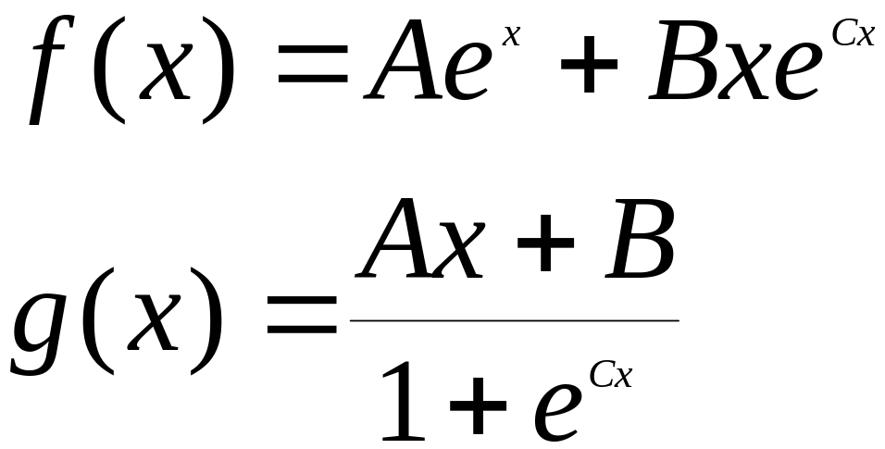
非线性拟合
可根据MATLAB中的函数求出待定的
参数A,B,C等
如：fmins, curvefit, lsqcurvefit and etc.

Slide 7





【例】

Slide 8








Slide 9
二﹑插值函数
一维插值函数
YI = interp1(X,Y,XI)
YI = interp1(X,Y,XI,'method')
其中X,Y为原始数据点，method为
'nearest' - nearest neighbor interpolation
'linear' - linear interpolation
'spline' - piecewise cubic spline interpolation (SPLINE)
'pchip' - piecewise cubic Hermite interpolation (PCHIP)
'cubic' - same as 'pchip'
'v5cubic' - the cubic interpolation from MATLAB 5, which does not extrapolate and uses 'spline' if X is not equally spaced.

Slide 10
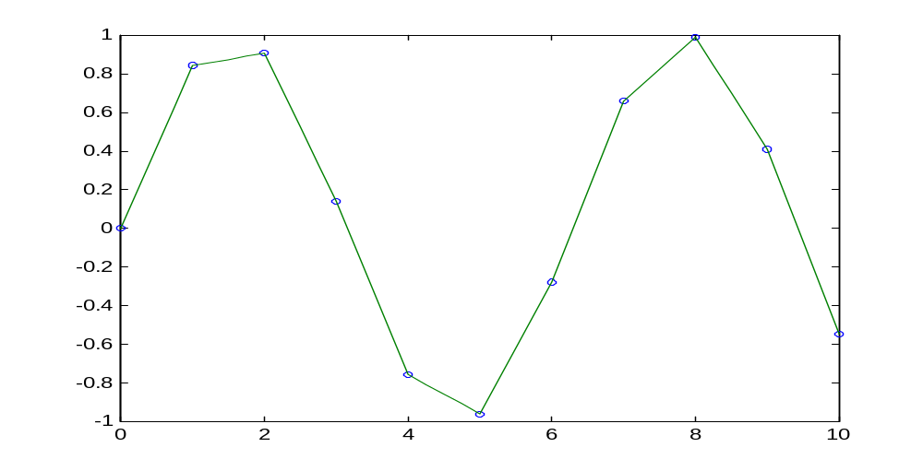
x = 0:10; y = sin(x); xi = 0:.25:10;
yi = interp1(x,y,xi,‘linear’); plot(x,y,'o',xi,yi)
线性插值

Slide 11
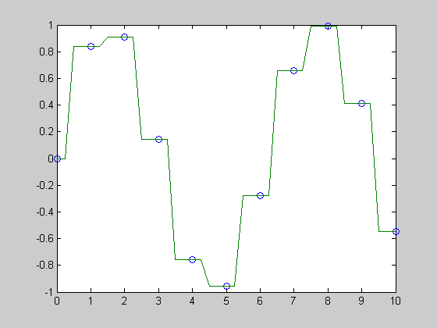
x = 0:10; y = sin(x); xi = 0:.25:10;
yi = interp1(x,y,xi,’nearst’); plot(x,y,'o',xi,yi)

Slide 12
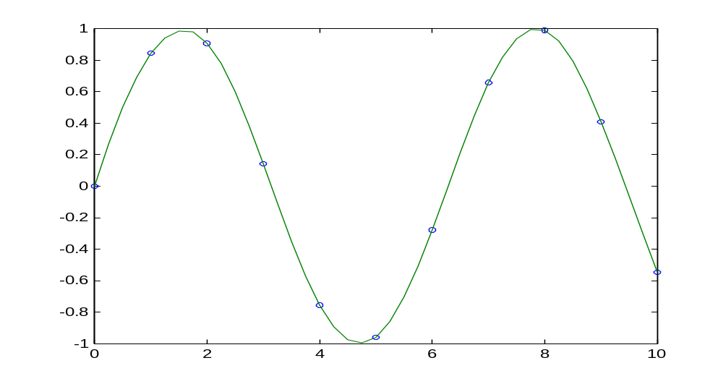
x = 0:10; y = sin(x); xi = 0:.25:10;
yi = interp1(x,y,xi,'spline');plot(x,y,'o',xi,yi)
样条插值

Slide 13
2、二维插值函数
ZI = INTERP2(X,Y,Z,XI,YI, 'method')
其中X,Y,Z为原始数据点，method为
'nearest' - nearest neighbor interpolation
'linear' - bilinear interpolation
'cubic' - bicubic interpolation
'spline' - spline interpolation

Slide 14
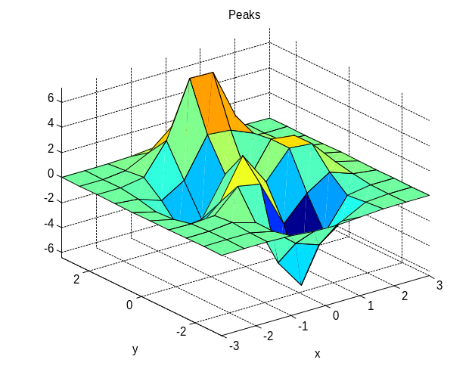
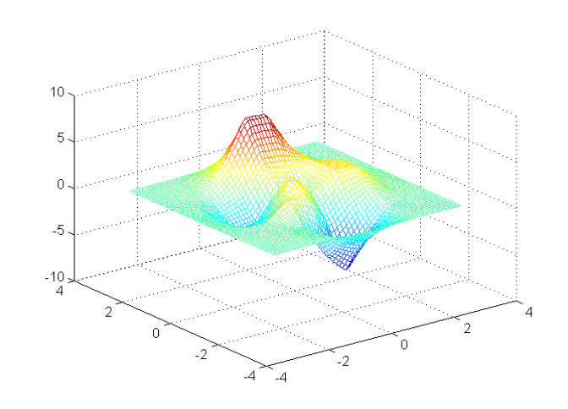
[x,y,z] = peaks(10);
[xi,yi] = meshgrid(-3:.1:3,-3:.1:3);
zi = interp2(x,y,z,xi,yi); mesh(xi,yi,zi)
插值前
插值后

Slide 15
三次样条插值
Yi=spline(x,y,xi)
x = 0:10; y = sin(x);
xx = 0:.25:10;
yy = spline(x,y,xx);
plot(x,y,'o',xx,yy)

Slide 16
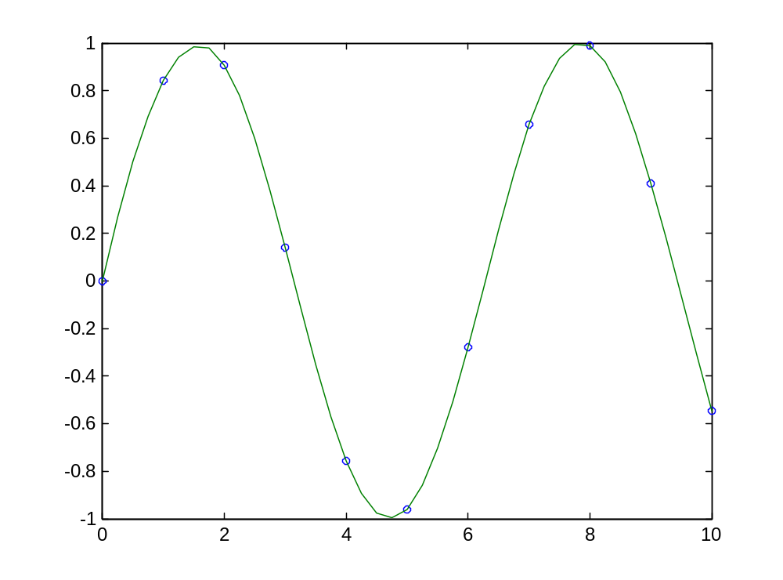
插值点
样条插值曲线

Slide 17
pp=spline (x,y) ….返回分段多项式的表示
yi=ppval(pp,xi)
或 yi=spline(x,y,xi)
plot(xi,yi)
[break, coefs,pieces,order]=unmkpp(pp)
……分解分段多项式表示
pp=mkpp(break,coefs)…形成分段多项式表示
其中

Slide 18
Break是断点/节点
Coefs是矩阵，其第i行是第i个三次多项式
pieces是分段多项式的数目
order 是每个多项式系数的数目（阶数-1）
i
断点
在每一个区间为多项式

Slide 19
x=0:0.1:3*pi;
y=sin(x);
pp=spline(x,y)
pp =
form: 'pp'
breaks: [1x95 double]
coefs: [94x4 double]
pieces: 94
order: 4
dim: 1
例

Slide 20

构造具有各种不同边界条件的三次插值样条函数Csape （Cubic spline interpolation）
PP = CSAPE(X,Y,CONDS,VALCONDS)
CONDS:
’complete‘ or ’clamped‘…给定端点斜率
‘not-a-knot’, 第一和最后一个内点3阶导数连续
‘periodic‘…给定端点周期条件
‘second‘…给定端点2阶导数条件
‘variational‘…给定端点2阶导数条件

Slide 21
缺省情况： 使用各个端点附近的四个数据计 算斜率
当conds为1*2阶的矩阵时，可使两个边界点具有不同的边界条件：如conds(i)=j,则给定端点i处的j阶导数（j=0,1,2).

Slide 22
PP = CSAPE({X,Y}，Z, CONDS,VALCONDS)
  x=0:20;
  y=0:10;
  [xx,yy]=meshgrid(x,y);
  zz=(sin(xx)).^2+(cos(yy)).^2;
  pp=csape({x,y},zz');
  fnplt(pp)

Slide 23
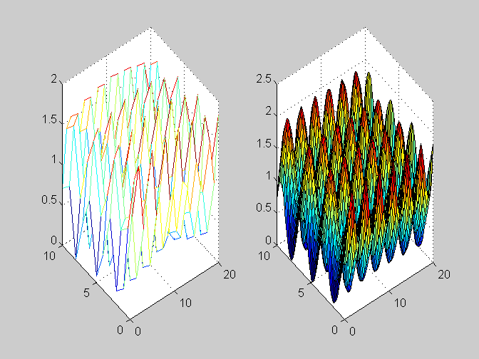
插值前
插值后

Slide 24
Csapi 构造not-a-knot边界条件下的三次样条函数
VALUES = CSAPI(X,Y,XX)
PP = CSAPI(X,Y)

Slide 25
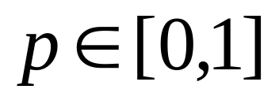
csaps 构造具有不同光滑性的三次样条函数
VALUES = CSAPs(X,Y,p,XX)
PP = CSAPS(X,Y,p)
P=0,光滑程度最低
P=1光滑程度最高

Slide 26
getcurve 交互式构造三次
样条曲线
[xx,pp]=getcurve
    其中xx为数据
    Pp为样条pp形式

Slide 27
Pp形式及其分解
ppbrk(pp)
breaks(1:l+1)
0 1 2 3 4
coefficients(d*l,k)
-0.0179 0.0179 1.0000 -2.0000
0.0536 -0.0357 0.9821 -1.0000
-0.1964 0.1250 1.0714 0
0.7321 -0.4643 0.7321 1.0000
pieces number l
4
order k
4
dimension d of target
1
pp =
form: 'pp'
breaks: [0 1 2 3 4]
coefs: [4x4 double]
pieces: 4
order: 4
dim: 1

Slide 28
fnval样条函数的求值
Y = fnval(pp,X)
其中：
pp：样条函数的描述
x: 待求值的点

Slide 29
fnder样条函数的导数
fprime = fnder(pp)
fprime = fnder(pp,dorder)
其中
pp:为样条函数的描述
dorder:求导的阶数
fprime:求导后的分段表达形式

Slide 30
fnint样条函数的积分
intgrf = fnint(pp)
intgrf = fnint(f,value)
其中
Pp:为样条函数的描述

Slide 31
fnplt样条函数的绘图
fnplt(pp)
FNPLT(F,SYMBOL,INTERV,LINEWIDTH)
其中
f: 样条函数的描述

Slide 32
例
    subplot(221)
    fnplt(pp)
    subplot(222)
    fnplt(fnder(pp,[0,1]))
    subplot(223)
    fnplt(fnder(pp,[2,1]))
    subplot(224)
    fnplt(fnder(pp,[-1,-2]))

Slide 33
